Slide 1
LibTorch 简单教程

Slide 2
目录
零 绪论
壹 张量
贰 自动求导
叁 模型搭建
肆 数据加载
伍 训练逻辑
陆 其他

Slide 3
零 绪论 子目录
0.0、前言
0.1、查资料
0.2、库结构
0.3、库函数
0.4、环境配置
0.5、小结

Slide 4
零 绪论 0.0、前言 0.0.0
0.0.1 本教程简单学习LibTorch用法。
所谓学习一个库，可以设计如下评价标准：
1）会搜索库的相关资料；
2）了解库的设计思路；
3）掌握库函数用法；
4）调试解决报错。

Slide 5
零 绪论 0.1、查资料 0.1.0
0.1.1 俗话说三生万物。学会这个库要收集必需材料：
1）原料：官方文档、库源码、附带例程；
2）解惑：提问AI、大家的各种人脉；
3）分享：第三方资料如书籍、论坛、交流群等；
4）重要：心得总结之资料。

Slide 6
零 绪论 0.1、查资料 0.1.1
1）原料：官方文档、库源码、附带例程；
官方文档：https://docs.pytorch.org/docs/stable/cpp_index.html
https://docs.pytorch.org/cppdocs/
https://docs.pytorch.ac.cn/tutorials/advanced/cpp_frontend.html
库源码 、例程：
https://github.com/pytorch/examples/tree/main/cpp
C++接口介绍页面
API页面

Slide 7
零 绪论 0.1、查资料 0.1.1
2）解惑：提问AI、大家的各种人脉；
ChatGPT DeepSeek 豆包等
认识的人在搞这个

Slide 8
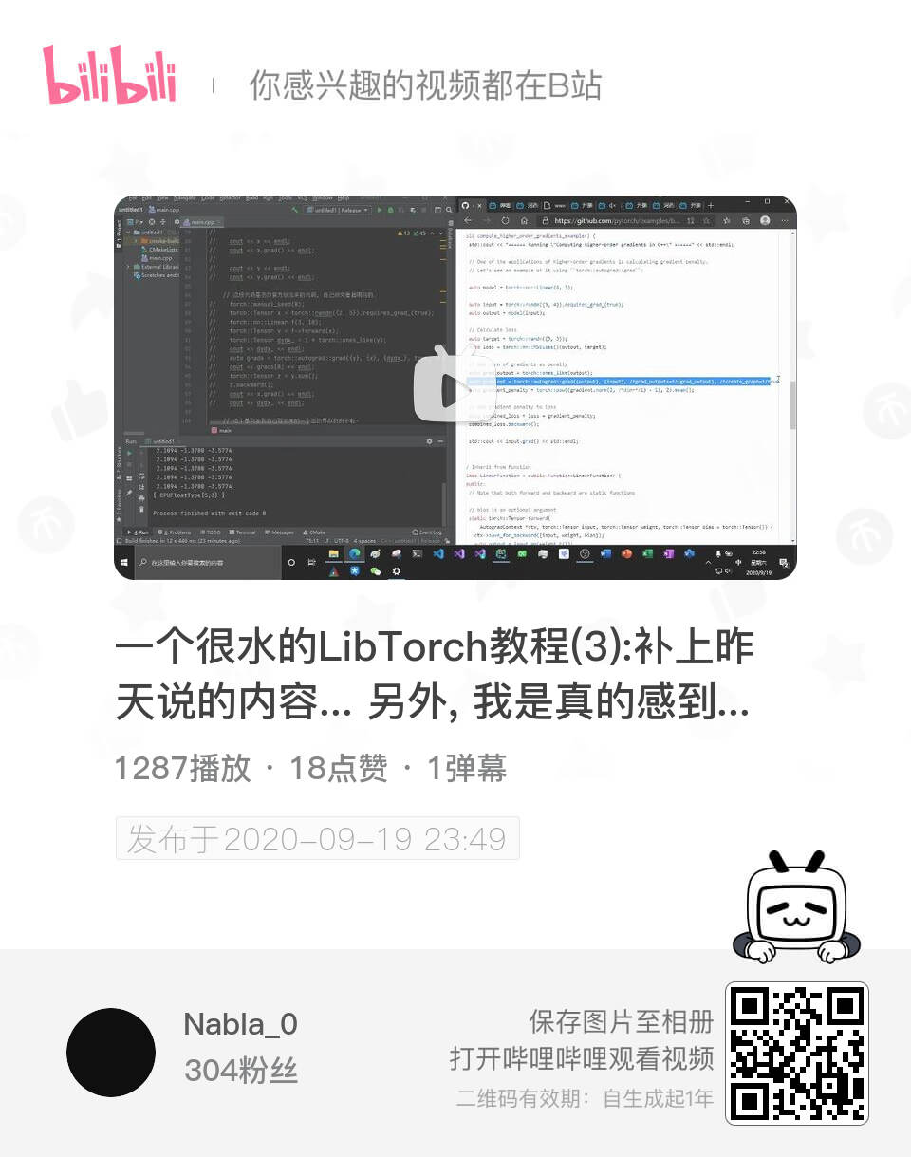

零 绪论 0.1、查资料 0.1.1
3）分享：第三方资料如书籍、论坛、交流群等；
https://github.com/AllentDan/LibtorchTutorials
https://zhuanlan.zhihu.com/p/609288586
https://dataxujing.github.io/libtorch_tutorials/
哔哩

Slide 9
零 绪论 0.1、查资料 0.1.1
4）重要：心得总结之资料。
自己学习、编程中的经验总结

Slide 10
零 绪论 0.2、库结构 0.2.1
0.2.1 库结构参考API页面顶部第二行的main项
本API大致分为五个部分：
ATen: 张量支持、张量数学运算、所有的张量及运算最终都归结到这里。
Autograd: 给ATen提供自动微分功能。
C++ Frontend: 训练和评估模型接口、性能高。
TorchScript: JIT接口、加载模型就用这个。
C++ Extensions: 高级模块、自定义接口、自定义CUDA行为

Slide 11
零 绪论 0.3、库函数 0.3.1
0.3.1 库函数参考
接口原型在API页面顶部第二行的Library API项
用法在各个部分都有
重要：LibTorch和PyTorch接口相似，可以参考PyTorch资料的用法，在Library API查找

Slide 12
零 绪论 0.3、库函数 0.3.2
0.3.2 库函数学习标准
1）常用的函数接口要熟悉功能、返回值、参数、注意事项
2）使用过程出现BUG，会调试、分析、解决，并总结规范用法
3）论文中遇见张量操作、算法，会编写对应张量代码

Slide 13
零 绪论 0.3、库函数 0.3.3
0.3.3 库函数BUG调试
1）检查环境配置
2）代码错误：编译错误、运行错误、逻辑错误、拼写错误
3）使用try catch
4）打印输出，定位错误位置
5）Debug模式

Slide 14
零 绪论 0.4、环境配置 0.4.1
0.4.1 环境两种
1）基本
Windows 11 C++ VS2022 LibTorch CPU
Windows 11 C++ VS2022 LibTorch GPU
2）自己的特殊库
OpenCV库，是本教程使用的，同时也能百度到结合LibTorch配置环境的教程

Slide 15
零 绪论 0.5、小结 0.5.1
0.5.1 小结
1）工欲善其事必先利其器，资料齐全，IDE熟练
2）动态更新经验，多交流
3）这个库参考资料很少，自己要多总结分享

